Slide 1


KÍNH CHÀO THẦY CÔ GIÁO VÀ CÁC EM HỌC SINH
GDCD
9

Slide 2
Trò chơi: Đến trung tâm tư vấn pháp luật
H: Chị gái tôi năm nay 16 tuổi, đã yêu và muốn lấy chồng. Xin luật sư cho tôi hỏi: việc kết hôn của chị gái tôi có được pháp luật thừa nhận không?
H: Xin luật sư cho hỏi yêu nhau tự nguyện không cần đăng kí kết hôn có đúng pháp luật về hôn nhân không?

Slide 3

Bài 12
QUYỀN VÀ NGHĨA VỤ CỦA CÔNG DÂN TRONG HÔN NHÂN

Slide 4
I. ĐẶT VẤN ĐỀ
1. Chuyện của T
T mới học hết lớp 10 thì có anh K hỏi cưới T. Bố mẹ T thấy nhà anh K giàu nên vội vàng nhận lời và đám cưới nhanh chóng được tổ chức. Bố mẹ T hi vọng T được hạnh phúc nhưng sự thật lại không như vậy. K là một thanh niên lười biếng, ham chơi, không thích lao động, lại rượu chè. T phải làm lụng vất vả, lại buồn phiền vì chồng nên gầy yếu xanh xao. Ngay sau khi T sinh đứa con đầu lòng thì K đã thường xuyên bỏ nhà đi chơi, không quan tâm gì đến vợ con.
2. Nỗi khổ của M
M là một cô gái đảm đang, hay làm. Một chàng trai cùng thôn tên là H, làm nghề thợ mộc ngỏ lời yêu M. Những khi đi chơi với nhau, H hay đòi hỏi M “chiều” mình. Vì nể người yêu, sơ H giận và cho rằng mình không thật lòng yêu H, M đã có quan hệ tình dục với H. Sau đó, M có thai. H luôn luôn dao động trước những lời đồn đại, dèm pha của dân làng và trốn tránh trách nhiệm của mình. Cha mẹ, anh chị H kiên quyết phản đối và không chấp nhận M. M sinh một bé gái và vất vả đến kiệt sức để nuôi con trong sự hắt hủi của cha mẹ, sự chê cười của xóm giềng, bạn bè.
H: Nêu những sai lầm, hậu quả và nguyên nhân của T và K, M và H trong hai câu truyện trên?

Slide 5
I. ĐẶT VẤN ĐỀ
Sai lầm
Hậu quả
Nguyên nhân
- T học hết lớp 10 đã kết hôn. Bố mẹ T ham giàu ép T lấy chồng mà không có tình yêu.
- K lười biếng ham chơi, …
T làm lụng vất vả, buồn phiền nên gầy yếu.
K bỏ nhà đi chơi không quan tâm đến vợ con.
Kết hôn khi chưa đủ tuổi.
- Hôn nhân không có tình yêu, mà vì tiền, bị ép buộc.
1. Chuyện của T
- M vì nể, sợ người yêu giận, M “quan hệ” với H và có thai.
- H trốn tránh trách nhiệm.
- Gia đình H phản đối không chấp nhận M.
- M sinh con gái và vất vả kiệt sức để nuôi con, cha mẹ M hắt hủi, xóm giềng cười chê.
- M dễ dãi khi yêu, H thì vô trách nhiệm..
2. Nỗi khổ của M

Slide 6
H: Em có suy nghĩ gì về tình yêu và hôn nhân trong hai trường hợp trên?
TH1: Hôn nhân ép buộc, không có tình yêu, kết hôn khi chưa đủ tuổi
của PL qui định.
TH2: Đây là tình yêu nông cạn, cẩu thả, không chân chính, thiếu sự
tôn trọng lẫn nhau.
H: Bài học rút ra cho bản thân em qua hai câu truyện trên?
Không nên yêu sớm, không nên kết hôn sớm.
Phải có tình yêu chân chính mới đi đến hôn nhân.
Kết hôn phải thực hiện đúng những qui định của pháp luật.

Slide 7
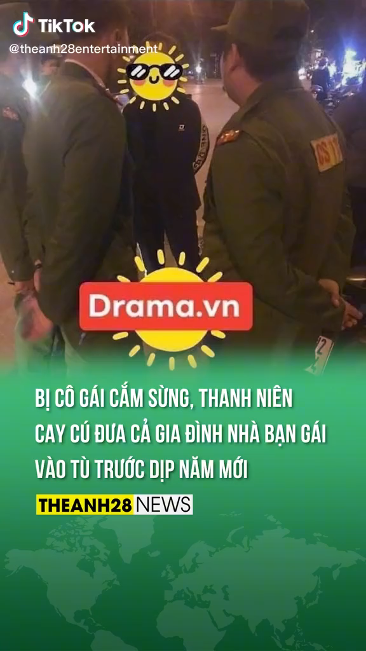

Slide 8

Tình yêu là gì?
1.“Tình yêu luôn có những quy luật mà lý trí không thể lý giải được”, chúng ta chỉ có thể lý giải nó bằng tình cảm, bằng trái tim đang yêu.
2.Tình yêu là một tình cảm thiêng liêng và cao quý
3.Ham muốn chỉ đơn giản là muốn sở hữu cơ thể họ.
Tình yêu là khát khao về tâm hồn họ
- Militant Liberal
4. Tình yêu non nớt là: Tôi yêu bạn bởi vì tôi cần bạn.
Tình yêu trưởng thành là: Tôi cần bạn bởi vì tôi yêu bạn. – Shannon Elizabeth.
Những sai trái trong tình yêu cần tránh:
- Thô lỗ, nông cạn, cẩu thả trong tình yêu.
Vụ lợi, ích kỷ.
Nhầm lẫn giữa tình bạn với tình yêu, yêu quá sớm.
- Quan hệ tình dục trước hôn nhân…

Slide 9
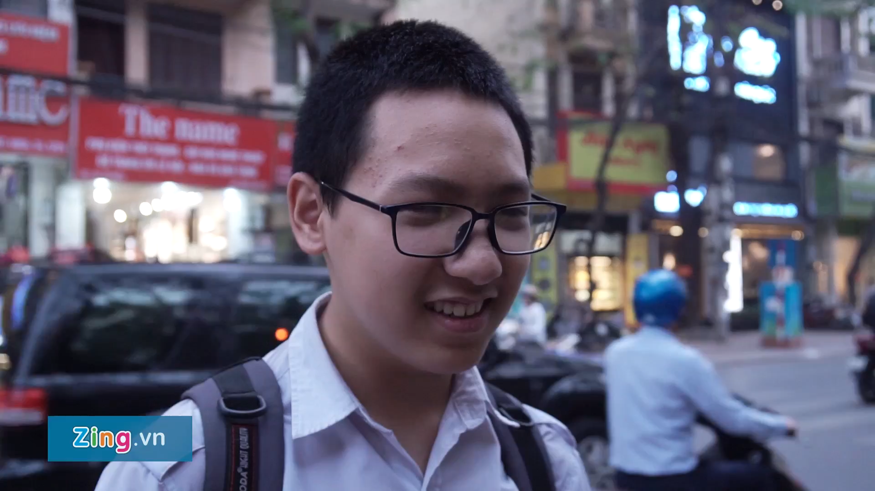
Quan hệ tình dục trước hôn nhân là gì? Có nên hay không?

Slide 10
Quan hệ tình dục trước hôn nhân là gì? Có nên hay không?
Việt Nam đứng số 1 Châu Á về tỉ lệ nạo phá thai
Tại VN, thực tế đang chứng kiến nhiều trẻ vị thành niên mang thai và thậm chí là sinh con ở tuổi 12-13.
Trên thế giới hiện nay hằng năm có khoảng 16 triệu em gái tuổi từ 15-19 sinh con.
VN, Mỗi năm cả nước có khoảng 300.000 ca nạo hút thai ở độ tuổi 15-19, trong đó 60-70% là học sinh, sinh viên.
Mang thai ở tuổi vị thành niên có để lại hệ lụy gì cho sức khỏe?
Tình dục, sống thử là vấn đề thường gặp với sinh viên sống xa nhà.
Quan hệ trước hôn nhân, lợi hay hại, có nên chủ động trong "chuyện ấy", là vấn đề gây tranh cãi trong giới trẻ.

Slide 11
I. ĐẶT VẤN ĐỀ
* Bài học kinh nghiệm:
Là học sinh không nên yêu sớm, không nên kết hôn sớm.
Phải có tình yêu chân chính mới đi đến hôn nhân.
Kết hôn phải thực hiện đúng những qui định của pháp luật
II.NỘI DUNG BÀI HỌC
1. Khái niệm về hôn nhân
H: Hôn nhân là gì? Thế nào là hôn nhân trái pháp luật?
H: Em quan niệm thế nào là tình yêu chân chính?
H: Vì sao nói tình yêu chân chính là cơ sở của hôn nhân và gia đinh hạnh phúc?

Slide 12
H: Hôn nhân là gì? Thế nào là hôn nhân trái pháp luật?
Hôn nhân là sự liên kết đặc biệt giữa một nam và một nữ trên nguyên tắc bình đẳng, tự nguyện, được Nhà nước thừa nhận nhằm chung sống lâu dài, xây dựng một gia đình hoà thuận, hạnh phúc.
H: Em quan niệm thế nào là tình yêu chân chính?
Tình yêu chân chính là sự quyến luyến của hai người khác giới, xuất phát từ sợ đồng cảm sâu sắc giữa hai người, là chân thành, tin cây và tôn trọng lẫn nhau..

Slide 13
H: Vì sao nói tình yêu chân chính là cơ sở của hôn nhân và gia đình hạnh phúc?
Nếu kết hôn không dựa trên tình yêu chân chính thì không bền vững được, gia đình không hạnh phúc. Tình yêu chân chính xuất phát từ sự đồng cảm sâu sắc giữa hai người, là sự chân thành, tin cậy và tôn trọng nhau đó chính là cơ sở của HN và gia đình hạn phúc bởi vì có tình yêu chân chính con người sẽ có sức mạnh vượt qua mọi khó khăn thử thách trong cuộc sống.
H: Trong đời sống gia đình, trách nhiệm của vợ chồng phải như thế nào?
Vợ chồng phải có thái độ tôn trọng, bình đẳng, yêu thương, thủy chung, chăm sóc nhau. Có trách nhiệm cùng lao động để đảm bảo cuộc sống của gia đình, có trách nhiệm cùng nhau chăm sóc, nuôi dạy con cái trưởng thành..

Slide 14

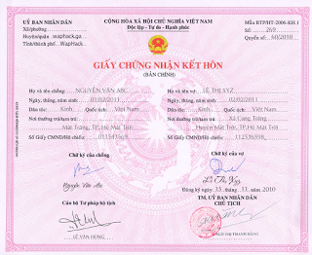
I. ĐẶT VẤN ĐỀ
II. NỘI DUNG BÀI HỌC
1. Khái niệm hôn nhân
Hôn nhân là sự liên kết đặc biệt giữa một nam và một nữ trên nguyên tắc bình đẳng, tự nguyện, được Nhà nước thừa nhận nhằm chung sống lâu dài, xây dựng một gia đình hoà thuận, hạnh phúc.
→Tình yêu chân chính là cơ sở quan trọng của hôn nhân.
2. Những quy định của pháp luật
a. Những nguyên tắc cơ bản của chế độ hôn nhân ở Việt Nam.

Slide 15
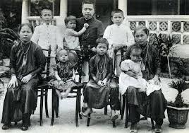
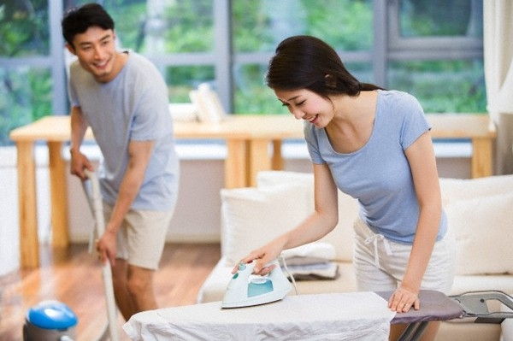
H: So sánh hôn nhân trong xã hội Việt Nam thời phong kiến với hôn nhân trong xã hội ngày nay?
Hôn nhân thời nay
Hôn nhân thời phong kiến

Slide 16
H: So sánh hôn nhân trong xã hội Việt Nam thời phong kiến với hôn nhân trong xã hội ngày nay?
Trong xã hội phong kiến | Trong xã hội ngày nay
Hôn nhân sắp đặt, cưỡng ép, không tự nguyện.
Vợ chồng không bình đẳng.
- Người đàn ông có quyền đa thê.
-Hôn nhân tự nguyện.
- Tiến bộ, vợ chồng bình đẳng.
- Một vợ một chồng được pháp luật bảo vệ.

Slide 17
I. ĐẶT VẤN ĐỀ
Tình huống: Hà 18 tuổi, gia đình chị Hà thấy nhà anh Tân giàu nên ép con cưới. Khi chị Hà sinh cháu Tú thì ở nhà nuôi con. Anh Tân do công việc nên đã quen và đem lòng yêu chị Nga, họ lén lút quan hệ với nhau. Anh Tân không quan tâm đến vợ con và còn đánh đập chị Hà.
H: Em có nhận xét gì về cuộc hôn nhân này? Anh Tân có những hành vi nào vi phạm pháp luật? Chị Hà có thể có những cách xử sự thế nào?
II. NỘI DUNG BÀI HỌC
1. Khái niệm hôn nhân
2. Những quy định của pháp luật
a. Những nguyên tắc cơ bản của chế độ hôn nhân ở Việt Nam.
Hôn nhân tự nguyện, tiến bộ, một vợ, một chồng, vợ chồng bình đẳng.
Hôn nhân không tự nguyện. Anh Tân có quan hệ lén lút với người phụ nữ khác, về đánh đập vợ, không quan tâm đến vợ con.
- Thẳng thắn nói chuyện với chồng để chồng thay đổi. Nếu không được thì sẽ li hôn.

Slide 18

I. ĐẶT VẤN ĐỀ
II. NỘI DUNG BÀI HỌC
1. Khái niệm hôn nhân
2. Những quy định của pháp luật
a. Những nguyên tắc cơ bản của chết độ hôn nhân ở Việt Nam.
Hôn nhân tự nguyện, tiến bộ, một vợ, một chồng, vợ chồng bình đẳng.
- Hôn nhân giữa công dân Việt Nam thuộc các dân tộc, tôn giáo, giữa người theo tôn giáo với người không theo tôn giáo, giữa công dân Việt Nam với người nước ngoài được tôn trọng và được pháp luật bảo vệ.
- Vợ chồng có nghĩa vụ thực hiện chính sách dân số, kế hoạch hóa gia đình.
Tài liệu tham khảo
Điều 36 – Hiến pháp 2013
1. Nam, nữ có quyền kết hôn, ly hôn. Hôn nhân theo nguyên tắc tự nguyện, tiến bộ, một vợ một chồng, vợ chồng bình đẳng, tôn trọng lẫn nhau.
2. Nhà nước bảo hộ hôn nhân và gia đình, bảo hộ quyền lợi của người mẹ và trẻ em.

Slide 19
I. ĐẶT VẤN ĐỀ
II. NỘI DUNG BÀI HỌC
1. Khái niệm hôn nhân
2. Những quy định của pháp luật
a. Những nguyên tắc cơ bản của chết độ hôn nhân ở Việt Nam.
b. Quyền và nghĩa vụ của công dân trong hôn nhân.
Điều 8: Điều kiện kết hôn
Nam, nữ kết hôn với nhau phải tuân theo các điều kiện sau đây:
Nam từ đủ 20 tuổi trở lên, nữ từ đủ 18 tuổi trở lên;
Việc kết hôn do nam và nữ tự nguyện quyết định;
Không bị mất năng lực hành vi dân sự;
Việc kết hôn thuộc một trong các trường hợp cấm kết hôn theo quy định tại các điểm a, b, c và d khoản 2 Điều 5 của Luật của Luật này.
2. Nhà nước không thừa nhận hôn nhân giữa những người cùng giới.

Slide 20
Luật hôn nhân và gia đình
Điều 5: Bảo vệ chế độ hôn nhân và gia đình
2. Cấm các hành vi sau đây:
Kết hôn giả tạo, ly hôn giả tạo;
Tảo hôn, cưỡng ép hôn, lừa dối kết hôn, cản trở kết hôn;
Người đang có vợ, có chồng mà kết hôn hoặc chung sống như vợ chồng với người khác hoặc chưa có vợ, chưa có chồng mà kết hôn hoặc chung sống như vợ chồng với người đang có vợ, có chồng;
Kết hôn hoặc chung sống như vợ chồng giữa những người cùng dòng máu về trực hệ
Giữa những người có họ trong pham vi ba đời; giữa cha, mẹ nuôi với con nuôi; giữa người đã từng là cha, mẹ nuôi với con nuôi, cha chồng với con dâu, mẹ vợ với con rễ, cha dượng với con riêng của vợ, mẹ kế với con riêng của chồng.

Slide 21
TRƯỜNG HỢP CẤM KẾT HÔN:
- Người đang có vợ, có chồng.
- Người mất năng lực hành vi dân sự.
- Những người có cùng dòng máu về trực hệ.
- Những người có họ trong phạm vi ba đời
- Giữa cha mẹ nuôi với con nuôi, bố chồng với con dâu, mẹ vợ với con rể, bố dượng với con riêng của vợ, mẹ kế với con riêng của chồng.
- Giữa những người cùng giới tính.

Slide 22
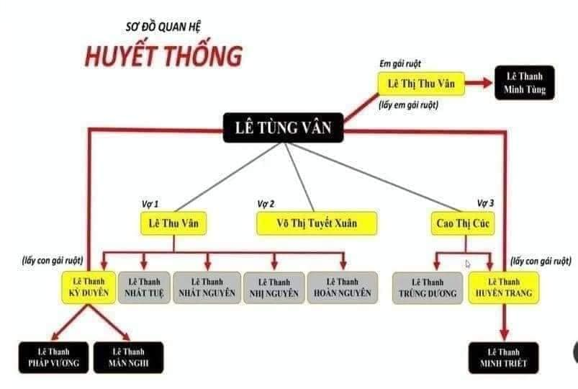
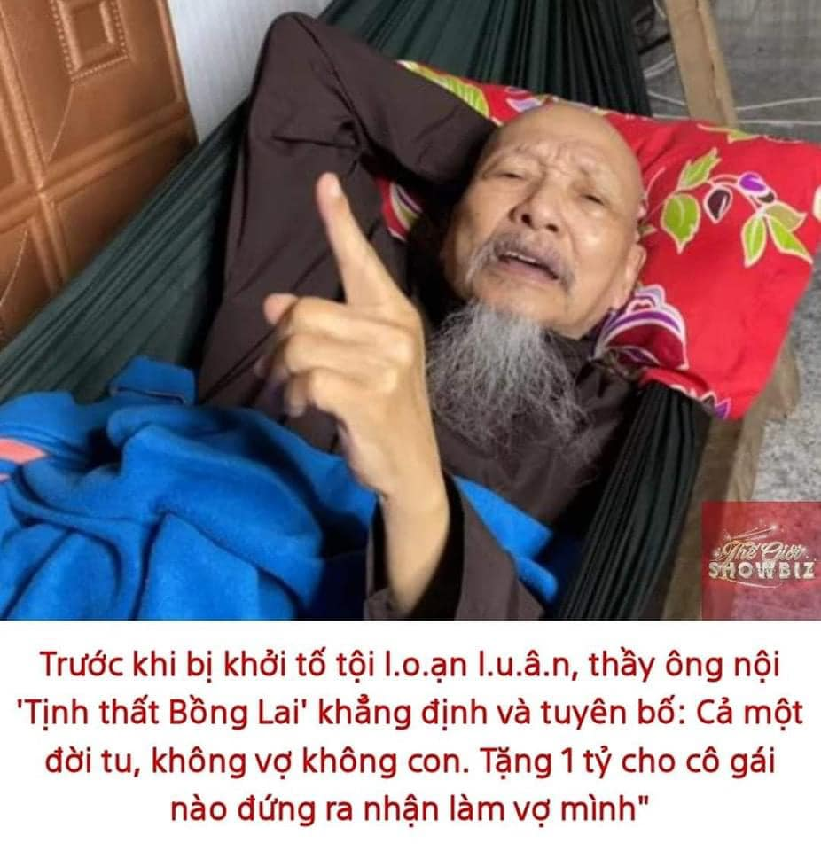
Những người cùng dòng máu về trực hệ là cha, mẹ đối với con; ông, bà đối với cháu nội và cháu ngoại.
Những người có họ trong phạm vi ba đời là những người cùng một gốc sinh ra: cha mẹ là đời thứ nhất; anh chị em cùng cha mẹ, cùng cha khác mẹ, cùng mẹ khác cha là đời thứ hai; anh chị em con chú con bác, con cô con cậu, con dì là đời thứ ba.

Slide 23
I. ĐẶT VẤN ĐỀ
II. NỘI DUNG BÀI HỌC
1. Khái niệm hôn nhân
2. Những quy định của pháp luật
a. Những nguyên tắc cơ bản của chết độ hôn nhân ở Việt Nam.
b. Quyền và nghĩa vụ của công dân trong hôn nhân.
- Nam từ đủ 20 tuổi trở lên, nữ từ đủ 18 tuổi trở lên;
- Việc kết hôn do nam và nữ tự nguyện quyết định;
- Không vi phạm những điều pháp luật cấm (điều 9, 10, 11) Luật Hôn nhân và gia đình.

Slide 24
Làm bài tập 5/SGK: Anh Đức và chị Hoa là con bác, con chú ruột nhưng họ yêu nhau. Gia đình và họ hàng hai bên khuyên can, ngăn cản nhưng họ vẫn kiên quyết lấy nhau vì họ cho rằng họ có quyền tự do lựa chọn, không ai có quyền ngăn cản.
Theo em, lí do “tự do lựa chọn” của anh Đức và chị Hoa có đúng không? Vì sao?
Nếu anh Đức và chị Hoa cứ cố tình lấy nhau thì cuộc hôn nhân của họ có hợp pháp không? Vì sao?

Slide 25
Anh Đức và chị Hoa yêu nhau và muốn tiến tới hôn nhân. Tuy nhiên, mẹ anh Đức là chị họ của mẹ Hoa nên gia đình không đồng ý cho kết hôn. Vậy trong TH này anh Đức và chị Hoa có được kết hôn không? Vì sao?

Slide 26
BT nhóm:
Nhóm 1: Tảo hôn là gì? Nguyên nhân và giải pháp
Nhóm 2: Bạo lực gia đình
Nhóm 3: Quan điểm về việc yêu sớm ở học sinh?
Nhóm 4: Hôn nhân đồng giới

Slide 27
Em hãy nêu những nguyên nhân dẫn đến tảo hôn và những hậu quả của nạn tảo hôn?
Nguyên nhân | Hậu quả
- Trình độ dân trí thấp, thiếu hiểu biết Gia đình ép buộc; kinh tế khó khăn - Phong tục tập quán lạc hậu - Công tác tuyên truyền, giáo dục pháp luật, xử lí vi phạm …chưa nghiêm. | Bỏ học Mang thai sớm ảnh hưởng đến sức khỏe của mẹ và con Con sinh ra có thể bị dị tật bẩm sinh. Kinh tế khó khăn… Mâu thuẫn, bất hòa trong gia đình Con cái không được chăm sóc, nuôi dạy chu đáo.

Slide 28
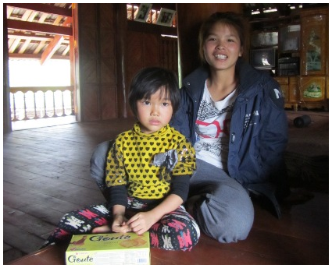
Tảo hôn diễn ra trên khắp các vùng nông thôn, miền núi, nhất là vùng núi phía Bắc và Tây Nguyên, trong đó, tỷ lệ tảo hôn ở các tỉnh Tây Bắc cao hơn hẳn các vùng khác (30%). Ở một số tỉnh Tây Bắc, Tây Nguyên tỷ lệ kết hôn trong nhóm tuổi từ 15-19 khá cao (trên 15: Sơn La, Lai Châu, Hà Giang, Lào Cai, Quảng Trị, Kon Tum…
Lương Thị Tình kết hôn từ 17 tuổi suýt chết trong lần sinh nở con đầu lòng.

Slide 29
H: Ở địa phương em có hiện tượng vi phạm các nguyên tắc cơ bản của chế độ hôn nhân ở Việt Nam không? Em sẽ làm gì để giảm bớt các vi phạm đó?

Slide 30
VĐ 2: BẠO LỰC GIA ĐÌNH

Slide 31
Khái
niệm
Bạo hành gia đình
Bạo lực gia đình là hành vi
cố ý của thành viên trong gia đình
gây tổn hại về thể chất, tinh thần,
kinh tế đối vối thành viên
khác trong gia đình

Slide 32
HÌNH
THỨC
Bạo hành gia đình
Thể xác
Tình dục
Tinh thần
Xã hội
Những hành vi như đá, đấm, tát... tác động trực tiếp đến sức khỏe nạn nhân.
Ép quan hệ tình dục khi bạn đời không muốn.
Chửi bới, mắng nhiếc, im lặng không nói chuyện trong thời gian dài...
Ngăn không cho tiếp xúc với gia đình, bạn bè, bao vây kinh tế hạn chế các hoạt động mang tính cộng đồng.

Slide 33


Nguyên
nhân
Bạo hành gia đình
Trực tiếp
Bạo hành
Sâu xa

Slide 34
Nguyên
nhân
Bạo hành gia đình
Bất bình đẳng nam nữ
Trực
tiếp
Quan niệm Phong kiến lạc hậu
Bạo hành
Tâm lí – Cách nhìn nhận hạn chế

Slide 35
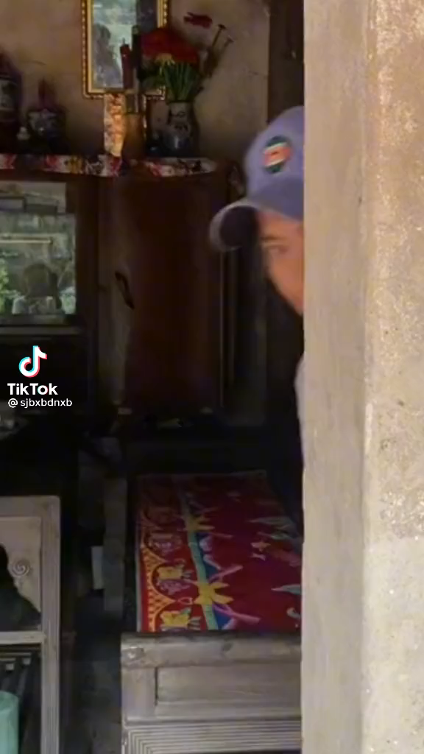

Slide 36
Sâu xa
Trình độ học vấn
Mức sống
Chất khích thích
Bạo hành

Slide 37
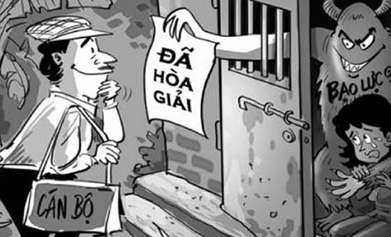
Hiện
trạng
Bạo hành gia đình
66% các vụ ly hôn ở Việt Nam liên quan đến bạo hành gia đình
5% phụ nữ thường xuyên bị chồng đánh đập
Khoảng 80% hộ gia đình có xảy ra bạo lực
9-10% trường hợp nạn nhân của
bạo lực gia đình là nam giới và
thủ phạm chính là người vợ

Slide 38
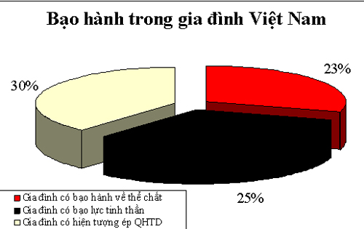

Slide 39
Hậu
quả
Bạo hành gia đình
Đối với xã hội
Đối với gia đình
Làm giảm sự đóng góp của nạn nhân cho xã hội. Là mầm mống phát sinh tội phạm.
Làm tăng áp lực lên hệ thống y tế và làm mất ổn định, trật tự trong xã hội.
Đối với nạn nhân
Bạo lực gia đình sẽ làm tan vỡ hạnh phúc gia đình, mất ổn định, ảnh hưởng nghiêm trọng tới các thành viên khác trong gia đình, đặc biệt là trẻ em. Thiệt hại về kinh tế. Ảnh hưởng đến danh dự, uy tín.
Họ bị xâm phạm nghiêm trọng các quyền về con người, bị xúc phạm đến danh dự, nhân phẩm và xâm hại về thân thể. Họ bị ảnh hưởng đến sức khỏe, gây đau đớn, thương tích dẫn đến suy giảm khả năng lao động và có thể dẫn tới cái chết.

Slide 40
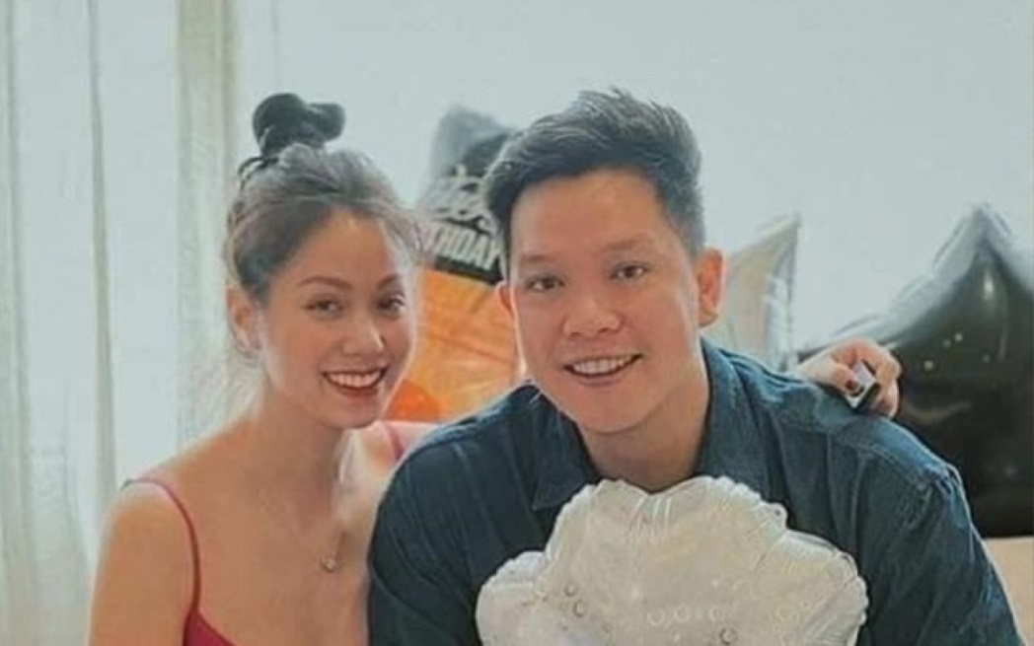
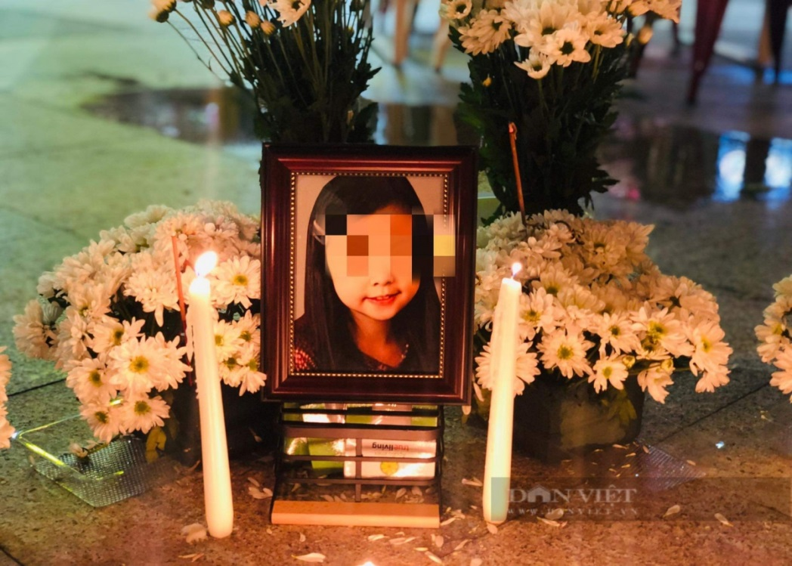
Vụ bé gái 8 tuổi bị đánh tử vong: “Dì ghẻ” đối diện khung hình phạt cao nhất
Nguyễn Võ Quỳnh Trang bị khởi tố, điều tra hai tội "Hành hạ người khác" và Giết người; Nguyễn Kim Trung Thái bị khởi tố, điều tra hai tội Hành hạ người khác và Che giấu tội phạm.
Kết quả của quá trình bạo lực tàn ác:
+ Sử dụng hung khí, điên cuồng đánh đập cháu trực tiếp vào các vùng trọng yếu trên cơ thể dẫn tới tử vong
+ Cụ thể: phù phổi cấp, trên cơ thể có nhiều tổn thương bầm tụ máu, gãy nhiều xương sườn, khu vực phần đầu cũng có vết thương, tụ máu, não phù.

Slide 41
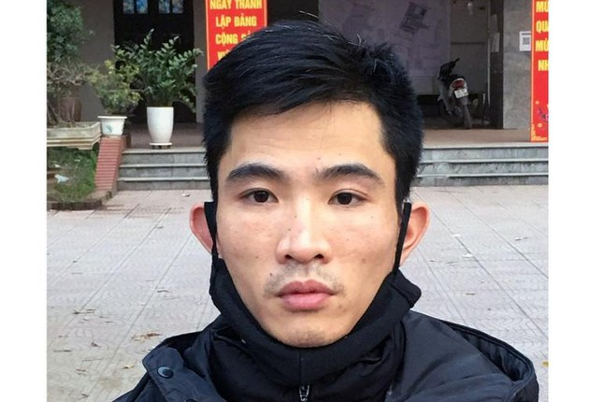
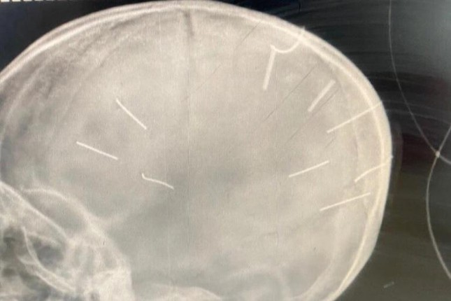
Vụ bé gái 3 tuổi bị đóng đinh vào đầu: Từ 'ác' không đủ diễn tả sự tàn độc
Đối tượng Nguyễn Trung Huyên, nhân tình của mẹ cháu bé 3 tuổi bị đóng đinh vào đầu

Slide 42


Biện pháp chung
Nâng cao hiệu quả công tác tuyên truyền phổ biến, giáo dục pháp luật về phòng, chống bạo lực gia đình
Xây dựng gia đình no ấm, bình đẳng, tiến bộ, hạnh phúc và bền vững
Điều kiện cần + điều kiện đủ.

Slide 43
YÊU SỚM Ở HỌC SINH

Slide 44
10 LỢI ÍCH CỦA VIỆC KHÔNG CÓ NGƯỜI YÊU...
1. Không có ny, không phải thức khuya nhắn tin, ngủ sớm thì dáng ngon, da đẹp,...
2. Không có ny, được sống là chính mình. Cắt kiểu tóc mình thích, mặc kiểu áo mình ưa, ăn món ăn mình muốn.
3. Không có ny, không phải đau đầu nghĩ xem người ấy có yêu mình không? Không phải đau đầu suy diễn/suy đoán/suy nghĩ xem tại sao người ấy online mà không nhắn tin với mình, họ làm gì trong lúc đó, rồi từ đó mà cãi nhau.
4. Không có ny, không phải thất hẹn với người này để đúng hẹn vs ny, không phải lí do bận rộn để không rep inbox người khác và rep inbox ny cho kịp. Không sợ làm ai buồn.
5. Không có ny, mình là tỉ phú thời gian của chính mình. Có thời gian để làm đẹp, để dành cho sở thích của mình, để kiếm tiền, để đi du lịch.
6. Không có ny, bạn có thời gian để nối lại những mối quan hệ cũ tưởng đã phai màu vì sự vô tâm của mình, bạn có thời gian để quan tâm nhiều hơn đối vs gia đình, biết được nhiều giá trị trong cuộc sống... khi một mình. Trước kia, người ấy là trung tâm trong thế giới của mình, còn giờ mình làm chủ thế giới riêng.
7. Không có ny, không phải lo chuyện ghen tuông, hay bị ghen tuông. Không phải báo cáo là mình đi đâu, đi với ai, về chưa, người đi cùng mình có mqh như thế nào với mình.
8. Không có ny, không phải tốn nước bọt hỏi "Anh/Em có yêu/nhớ em/anh không? ", không phải rón rén e dè sợ mất, không phải im lặng, không phải sống trong nỗi lo sợ, nỗi buồn triền miên vì sự vô tâm của người mình yêu.
9. Không có ny, không cần phải giải thích về những hành động của mình. Thoải mái đăng ảnh thả thính, thoải mái tán gẫu.
10. Điều cuối cùng, khi không có người yêu, thì có người yêu lúc nào cũng được :))

Slide 45
10 lợi ích nếu có người yêu
1. Thay vì thức khuya vô tội vạ thì có ng lải nhải bắt mình phải đi ngủ sớm, combo nhắc nhở phải làm sao để dáng ngon, da đẹp
2. Có ny thì có luôn quân sư, stylist tư vấn cách ăn mặc, nói năng, v..v..
3. Có ny, thì luôn biết được rằng, ít nhất, vẫn còn có người yêu mình, quan tâm mình và lo lắng cho mình.
4. Có ny, khi bị bạn bè cho leo cây thì cũng vẫn ko cu đơn, ko bị bỏ ở nhà một mình.
5. Có ny, mình có thể đi chơi nhiều nơi cùng người mình yêu, biết thêm nhiều điều mới
6. Có người yêu, bạn biết được mình nên yêu thương, trân trọng và kết nối các mqh sao cho thật hợp lí.
7. Có ny, sẽ có ng quan tâm lúc mình đi sớm về khuya, ốm đau bệnh tật,..
8. Có ny, hàng ngày sẽ được nghe những câu như anh yêu em, anh thương em, được quan tâm, được chúc ngủ ngon.
9. Có ny, sẽ né được thính, thay vì phải snghi ng này ng kia thả thính mình thì giờ toàn tâm toàn ý với 1 ng thôi
10. Có ny, có ny là có ny, chả cần lo đến bao giờ mình mới có ny

Slide 46

Học sinh yêu sớm và những hệ lụy buồn
Ảnh hưởng xấu tới việc học tập
Đi quá giới hạn cho phép còn có thể gây ra những tổn thương lớn cả về thể chất lẫn tinh thần đối với những “người trong cuộc”
Một số vụ ẩu đả giữa các học sinh với nhau vì những lý do liên qua đến chuyện tình cảm.
Nhiều học sinh từng kết thúc cuộc đời ở tuổi trăng tròn vì yêu sớm
Nữ sinh T.A tự vẫn khiến nhiều người xót xa
Yêu sớm + Nông nổi = Hậu quả
T.A đã trải qua những cú sốc tâm lý, hết lần này đến lần khác, từ việc cha mẹ ngăn cấm, đến chuyện bị bạn trai bỏ, xúc phạm, phải đi bỏ thai. Đỉnh điểm là em đã phải chọn cách quyên sinh vì mất phương hướng trong cuộc sống.

Slide 47
Tội giao cấu với trẻ em từ đủ 13 tuổi đến dưới 16 tuổi
Điều 115 “Bộ luật hình sự 2015” quy định về tội giao cấu với trẻ em như sau:
“Điều 115. Tội giao cấu với trẻ em
1. Người nào đã thành niên mà giao cấu với trẻ em từ đủ 13 tuổi đến dưới 16 tuổi, thì bị phạt tù từ một năm đến năm năm.
2. Phạm tội thuộc một trong các trường hợp sau đây, thì bị phạt tù từ ba năm đến mười năm:
a) Phạm tội nhiều lần;
b) Đối với nhiều người;
c) Có tính chất loạn luân;
d) Làm nạn nhân có thai;
đ) Gây tổn hại cho sức khoẻ của nạn nhân mà tỷ lệ thương tật từ 31% đến 60%.
3. Phạm tội thuộc một trong các trường hợp sau đây, thì bị phạt tù từ bảy năm đến mười lăm năm:
a) Gây tổn hại cho sức khoẻ của nạn nhân mà tỷ lệ thương tật từ 61% trở lên;

Slide 48
Tình huống: Em sẽ làm gì nếu có một bạn khác giới bày tỏ tình cảm với em?
Tác hại với học sinh khi yêu sớm
Ảnh hưởng đến học tập
Lãng phí nhiều thời gian, mất đi sự tự do, dễ bị stress, căng thẳng.
Mất đi nhiều mối quan hệ.
Không bền, suy nghĩ không chín chắn, dễ bị cám dỗ, nạo phá thai, bị tung ảnh nóng, tự tử…

Slide 49
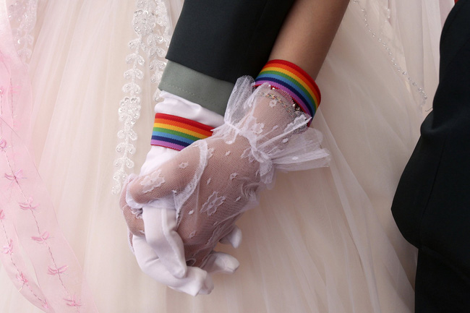
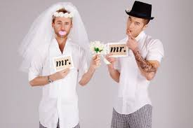
HÔN NHÂN ĐỒNG GIỚI
Vào ngày 1/10/1989, lần đầu tiên trên thế giới, một số cặp đôi đồng tính nam ở Đan Mạch đã tiến hành kết hôn dân sự.
Hà Lan lần đầu tiên cho phép hôn nhân đồng tính, trao nhiều quyền hơn cho người đồng tính vào tháng 4/2001.
Canada là quốc gia châu Mỹ đầu tiên cho phép hôn nhân đồng giới vào năm 2005.
Vào năm 2015, Tòa án Tối cao Mỹ đã hợp pháp hóa hôn nhân đồng tính trên toàn quốc vào thời điểm loại hình kết hôn này bị cấm ở 14 trong 50 bang ở Mỹ.
30 quốc gia trên thế giới công nhận hôn nhân đồng giới hợp pháp

Slide 50
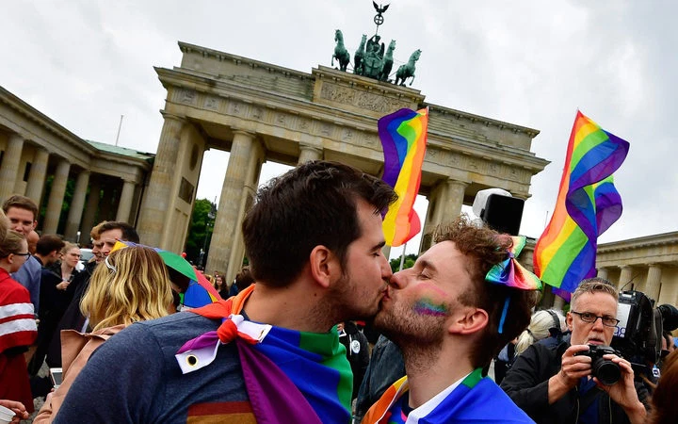
Hôn nhân đồng giới là hôn nhân giữa những người có cùng giới tính về sinh học. Đó có thể là cuộc sống chung giữa hai người là đồng tính nam hoặc đồng tính nữ với nhau.
Hôn nhân giữa những người này xuất phát từ tình yêu đồng giới. Họ tìm thấy ở những người cùng giới tính như mình sự yêu thương, sự đồng cảm, ấm áp và mong muốn cùng nhau về chung một nhà.
LGBT: Lesbian – Đồng tính nữ; Gay – Đồng tính nam
Bisexual – Lưỡng tính (nam và cả nữ)
T

Slide 51
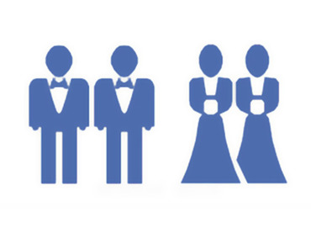
Hôn nhân đồng giới
Cấm kết hôn giữa những người cùng giới tính
(Khoản 5. Điều 10)
LUẬT HÔN NHÂN
GIA ĐÌNH NĂM 2000
Đồng thời, theo điểm e khoản 1 Điều 8 Nghị định 87/2001/NĐ-CP (đã hết hiệu lực), việc kết hôn giữa những người cùng giới tính sẽ bị phạt tiền từ 100.000 - 500.000 đồng.

Slide 52
Hôn nhân đồng giới
Luật HNGĐ 2014 bỏ quy định “cấm kết hôn giữa những người cùng giới tính” nhưng quy định cụ thể “không thừa nhận hôn nhân giữa những người cùng giới tính”
Khoản 2 Điều 8
- Về nhân thân: Giữa hai người đồng tính không có ràng buộc về mặt pháp lý, không được cấp đăng ký kết hôn, không được công nhận là vợ, chồng hợp pháp. Bởi vậy, con cái, cấp dưỡng, quyền, nghĩa vụ của vợ, chồng… không tồn tại;
- Về quan hệ tài sản: Vì không có quan hệ vợ chồng nên không áp dụng chế độ tài sản của vợ chồng được quy định của Luật Hôn nhân và Gia đình. Nếu phát sinh tranh chấp, tài sản không được chia theo nguyên tắc chung về tài sản chung vợ, chồng.
.
LUẬT HÔN NHÂN
GIA ĐÌNH NĂM 2014

Slide 53
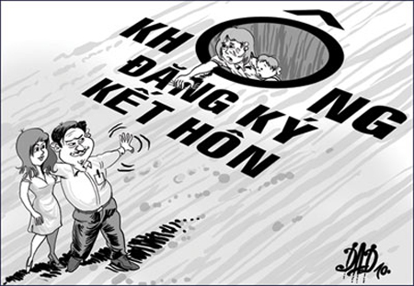
Khoản 7, Điều 3, Luật HNGĐ 2014
Chung sống như vợ chồng
Chung sống như vợ chồng là việc nam, nữ tổ chức cuộc sống chung và coi nhau là vợ chồng.
Notes:
53

Slide 54
Điểm b, Khoản 1, Điều 48, Nghị định số 110/2013 (24/9/2013) xử phạt VPHC
Phạt từ 1 triệu đến 3 triệu đối với hành vi “người đang có vợ, có chồng mà chung sống như vợ chồng với người khác”
Notes:
54

Slide 55
Trò chơi: Đến trung tâm tư vấn pháp luật
Chị họ tôi - Hoa vừa tốt nghiệp đại học, cô yêu và muốn cưới một chàng trai người Pháp. Nhưng bố mẹ cô kiên quyết phản đối với lý do pháp luật Việt Nam không cho kết hôn với người nước ngoài.
H: Xin luật sư cho biết, bố mẹ Hoa đúng hay sai? Vì sao?

Slide 56
Trò chơi: Đến trung tâm tư vấn pháp luật
H: Anh An bị nhiễm HIV, trong khi chị P là người khỏe mạnh. Cả hai đều đã trưởng thành, có việc làm ổn định, hai anh chị rất yêu nhau. Chị P biết rõ bệnh tình của người yêu mình và tự nguyện kết hôn với anh A. Pháp luật có cho phép anh A và chị P kết hôn với nhau hay không? Vì sao?

Slide 57
Trò chơi: Đến trung tâm tư vấn pháp luật
H: Gần nhà tôi có trường hợp, vợ chồng sống với nhau, nhưng người chồng ngoại tình. Mối quan hệ ngoài luồng đó có được coi là hôn nhân không?

Slide 58
Các điều kiện kết hôn
TUỔI
NAM ĐỦ 20T
NỮ ĐỦ 18T
ĐIỀU
KIỆN
Ý CHÍ
TỰ
NGUYỆN
PHÁP
LÝ
KHÔNG THUỘC
TRƯỜNG HỢP
PHÁP LUẬT CẤM
Notes:
58

Slide 59
Quan hệ nhân thân
Nghĩa vụ
và quyền của
Cha mẹ
Nghĩa vụ
và quyền
của các con

Slide 60
Thương yêu, trông nôm
Chăm sóc
Bảo vệ con
Chăm lo,
giáo dục con phát triển
về mọi mặt
trở thàh công dân có ích
Nghĩa vụ
và quyền
của
Cha mẹ
Tôn trọng
ý kiến
của con

Slide 61
Không xúi giục, ép buộc con làm trái
quy định
của pháp luật
Không phân
biệt, đối xử,
xúc phạm con
Nghĩa vụ
và quyền
của
Cha mẹ
Không lạm dụng sức lao
động của con

Slide 62
Quan hệ
về tài sản
Con có quyền
có tài sản
riêng
Con 18 tuổi có
tài sản thì tự quản lý hoặc nhờ cha mẹ quản lý
Con 18t chung sống cha mẹ
Phải có trách nhiệm chăm lo gia đình

Slide 63





QUYỀN VÀ NGHĨA VỤ CỦA CÔNG DÂN TRONG HÔN NHÂN
Những quy định của pháp luật về hôn nhân
Hôn nhân là sự liên kết đặc biệt giữa một nam và một nữ
Thế nào là hôn nhân
Trên cơ sở bình đẳng, tự nguyên được pháp luật thừa nhận
Các nguyên tắc cơ bản của chế độ hôn nhân và gia đình ở nước ta.
Nhằm chung sống lâu dài và xây dựng một gia đình hòa thuận, hạnh phúc
Hôn nhân giữa công dân Việt Nam thuộc các dân tộc, các tôn giáo, giữa công dân Việt Nam với người nước ngoài được tôn trọng và được pháp luật bảo vệ.
Vợ chồng có nghĩa vụ thực hiện chính sách KHHGĐ
Hôn nhân tự nguyện, tiến bộ một vợ một chồng, vợ chồng bình đẳng.

Slide 64

Bài học kết thúc
XIN CHÂN THÀNH CẢM ƠN QUÝ
THẦY CÔVÀ CÁC EM HỌC SINH

